Slide 1

EL CARRITO QUE SE ACHICA
Ocho de once rubros de supermercados cayeron en mayo — bebidas lidera con -11,3% —
mientras carnes y electrónicos crecen con fuerza
ESTRATEGIA · DECISIÓN · EJECUCIÓN
Fuente: INDEC — Encuesta de Supermercados, mayo 2026
KARTAL Consulting | kartal.com.ar | Martes 28 de julio de 2026
Notes:
Portada. El informe analiza la Encuesta de Supermercados de mayo de 2026 del INDEC: ocho de once rubros cayeron en terminos interanuales reales, liderados por bebidas (-11,3%), mientras carnes (+10,9%) y electronicos (+17,6%) crecieron con fuerza. Las ventas totales cayeron 0,7% real interanual, la quinta baja consecutiva.

Slide 2
EL RUBRO QUE MÁS SE RESINTIÓ
-11,3%
cayeron las ventas de bebidas en mayo frente a un año atrás
La mayor caída interanual de los once rubros relevados | INDEC, mayo 2026
«El consumidor no dejó de comprar. Eligió qué comprar.»
Notes:
Hook. Bebidas lidera el retroceso del consumo en supermercados con una caida interanual de 11,3%, mas del doble que el segundo rubro en baja (lacteos, -5,4%). Es la señal mas clara de un consumidor recortando categorias no esenciales.

Slide 3
EL CONSUMO NO CAYÓ PAREJO
RUBROS EN BAJA
RUBROS EN ALZA
8 de 11
3 de 11
Bebidas, lácteos, verdulería,
limpieza, panadería y más
Electrónicos, carnes
y otros productos
Concentran 73% de la facturación total
Explican apenas 27% de la facturación
KARTAL Consulting · kartal.com.ar
«El consumidor no dejó de comprar. Eligió qué comprar.»
Notes:
Situacion. Ocho de los once rubros de supermercados cayeron en mayo, concentrando el 73% de la facturacion total. Solo tres rubros crecieron -electronicos, carnes y otros productos- y explican apenas el 27% restante, sin compensar la caida del consumo cotidiano.

Slide 4
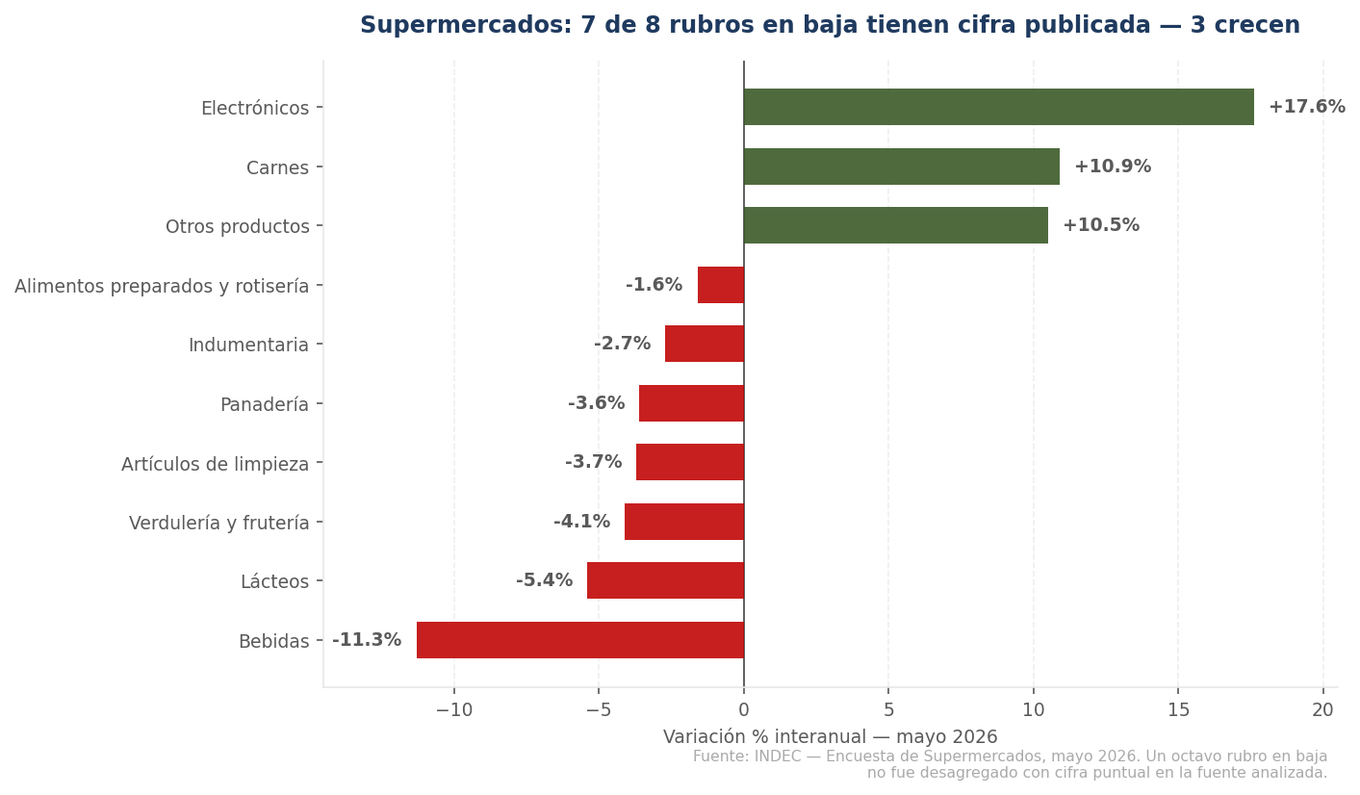
RUBRO POR RUBRO: QUIÉN CAE Y QUIÉN CRECE
Variación interanual por categoría — supermercados, mayo 2026
«El consumidor no dejó de comprar. Eligió qué comprar.»
Notes:
Dato clave visual. El grafico muestra la variacion interanual de cada rubro de supermercados en mayo de 2026: bebidas lidera la caida (-11,3%), seguida de lacteos, verduleria, limpieza, panaderia, indumentaria y alimentos preparados. Del otro lado, electronicos (+17,6%), carnes (+10,9%) y otros productos (+10,5%) crecen con fuerza.

Slide 5
DOS CANASTAS
EN UNA
CRECE
Electrónicos
+17,6%
CAE
Carnes
+10,9%
Bebidas
-11,3%
Otros productos
+10,5%
Lácteos
-5,4%
El gasto puntual, de mayor valor unitario
Verdulería y frutería
-4,1%
Limpieza
-3,7%
Panadería
-3,6%
La canasta cotidiana, de compra recurrente
«El consumidor no dejó de comprar. Eligió qué comprar.»
Notes:
Impacto real. Los rubros que caen -bebidas, lacteos, verduleria, limpieza, panaderia- son de compra recurrente y forman la base de la canasta semanal. Los que crecen -electronicos, carnes, otros productos- son de compra mas espaciada o de mayor valor unitario. El consumidor no dejo de gastar: reordeno prioridades.

Slide 6
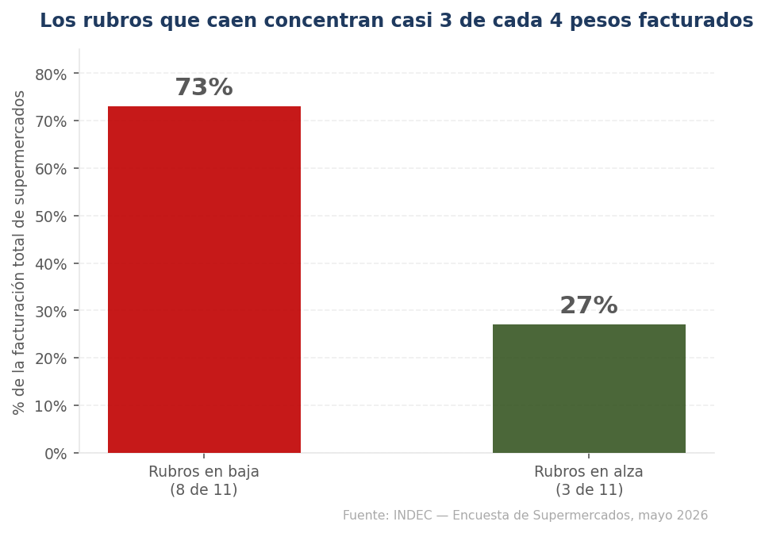
DÓNDE ESTÁ REALMENTE EL PESO DEL GASTO
Los rubros en baja concentran 73% de la facturación total de supermercados
«El consumidor no dejó de comprar. Eligió qué comprar.»
Notes:
Dato clave visual. Los ocho rubros en baja concentran el 73% de la facturacion total de supermercados; los tres en alza explican apenas el 27% restante. Por eso el crecimiento de electronicos y carnes no alcanza a compensar la caida del consumo cotidiano en el resultado agregado.

Slide 7
NO ES UN DATO AISLADO
-0,7%
caída real interanual de las ventas totales de supermercados en mayo
Quinta baja consecutiva | Ventas totales: $2,50 billones | INDEC, mayo 2026
El sector reporta migración a compras más pequeñas y frecuentes, y a marcas propias,
con el consumo acumulado del año retrocediendo 2,9%.
KARTAL Consulting · kartal.com.ar
«El consumidor no dejó de comprar. Eligió qué comprar.»
Notes:
Relevancia. La caida de 0,7% real interanual en mayo es la quinta consecutiva -no un evento aislado sino una tendencia sostenida. El sector supermercadista reporta migracion del consumidor hacia compras mas pequeñas y frecuentes, y hacia marcas propias, con el consumo acumulado del año retrocediendo 2,9%.

Slide 8
LO QUE ESTO SIGNIFICA PARA LAS MARCAS
01
02
03
Defender el
precio de entrada
Ajustar el mix
de formatos
Capitalizar
lo que crece
En bebidas, lacteos y
limpieza: reforzar el
escalon de entrada antes
de perder terreno frente
a la marca propia.
Adaptar el packaging a
compras mas chicas y
frecuentes -el ticket
promedio bajo, no
necesariamente las visitas.
Carnes y electronicos
sostienen preferencia hoy.
Mayor margen de maniobra
en pricing mientras dure
esa ventana.
KARTAL Consulting · kartal.com.ar
«El consumidor no dejó de comprar. Eligió qué comprar.»
Notes:
Implicancias estrategicas. Tres acciones: 1) Reforzar el precio de entrada en bebidas, lacteos y limpieza antes de que la migracion a marca propia se consolide. 2) Ajustar el mix de formatos a compras mas chicas y frecuentes. 3) Capitalizar el crecimiento en carnes y electronicos mientras dure esa preferencia del consumidor.

Slide 9
«El consumidor no dejó de comprar. Eligió qué comprar. Y esa elección —no el promedio agregado— es la que define quién gana y quién pierde en el supermercado de 2026.»
Agop Karagoz
Director — KARTAL Consulting
kartal.com.ar/informes/consumo_supermercados_mayo_2026.php
KARTAL Consulting · kartal.com.ar
Notes:
Cierre. La cita del director resume el argumento central: la caida del consumo en supermercados no es pareja, es selectiva. Las empresas que compiten en las categorias cotidianas bajo presion (bebidas, lacteos, limpieza) necesitan defender el precio de entrada; las que compiten en categorias con preferencia sostenida (carnes, electronicos) tienen una ventana de mayor margen.

